Slide 1
Gestion des Absences
Interface web de gestion des absences du département
SAÉ — BUT Réseaux & Télécommunications
AKAKCA Hakan
KUNEGEL Nicolas • SASORITH Maël

Slide 2
Sommaire
01
Présentation du projet
Contexte et objectifs
02
Schéma de données
Les 5 tables de la base
03
Architecture technique
Nginx, Gunicorn, Django, MariaDB
04
Partie Django — Nicolas
Routes, modèles, gestion d'erreurs
05
Partie Base de données — Maël
MariaDB, tables et données
06
Partie Serveur — Hakan
Nginx, Gunicorn, déploiement
07
Démonstration
Le site en action
08
Conclusion
Bilan et perspectives

Slide 3
Présentation du projet
Contexte
Développer une interface web permettant au gestionnaire du département de saisir les absences des étudiants à différents cours, d'ajouter des justificatifs, et de générer des rapports.
CRUD complet
Créer, lire, modifier et supprimer groupes, étudiants, enseignants, cours et absences
Import par fichier
Saisir les absences d'un cours via un fichier CSV
Justification
Valider les absences et insérer des justificatifs
Rapports
Générer la liste des absences par cours et par étudiant avec totaux

Slide 4
Schéma de données
5 tables interconnectées
Groupe
id, nom
Etudiant
Cours
Enseignant
id, nom, prénom,
email, photo, groupe
id, titre, date,
enseignant, durée, groupe
id, nom, prénom,
email
Absence
étudiant, cours,
justifié, justification

Slide 5
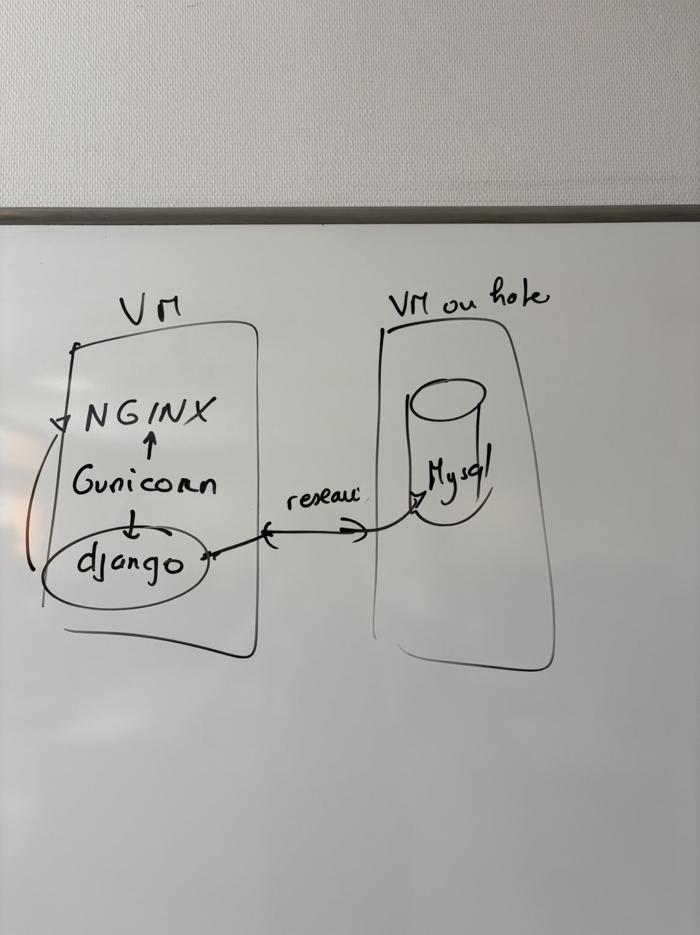
Architecture technique
Schéma d'architecture (tableau blanc)
VM 1 — Serveur Web
NGINX
Hakan
GUNICORN
Hakan
DJANGO
Nicolas
Réseau
MariaDB
VM 2 / Hôte
Maël
Hakan → Nginx + Gunicorn Nicolas → Django Maël → MariaDB

Slide 6
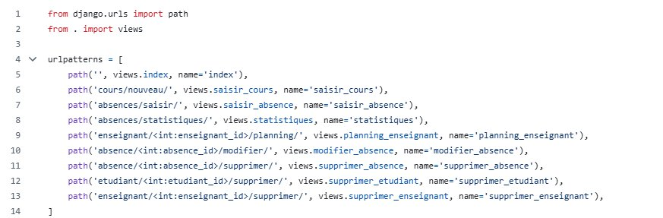
Partie Django — Nicolas
Routes et fonctionnalités de l'application
9 routes définies :
Page d'accueil (dashboard)
Saisie de cours
Saisie d'absences (CSV)
Statistiques / recherche
Planning enseignant
Modifier / supprimer absence
Dashboard
Import CSV
Statistiques
Planning
Statistiques : total étudiants, absences, profs, absences non justifiées
Charger les absences d'un cours depuis un fichier (nom, prénom, justificatif)
Recherche par nom/prénom : absences d'un étudiant ou cours d'un enseignant
Affichage des prochains cours d'un enseignant

Slide 7


Django — Gestion des données
Modèles avec gestion des suppressions et base SQL existante
models.CASCADE
models.SET_NULL
Si un professeur est supprimé, son cours reste présent (les élèves doivent le faire) mais aucun prof n'y est assigné. On peut ensuite assigner un nouveau professeur.
Si un étudiant est supprimé, ses absences (classe « enfant ») sont automatiquement supprimées grâce à models.CASCADE
class Meta — Base SQL existante
Mode local (SQLite)
managed = False indique que Django ne gère pas la structure des tables : le projet s'appuie sur une base SQL déjà créée par Maël
Possibilité de travailler en local avec SQLite pour le développement, puis de basculer sur MariaDB en production en modifiant le settings.py

Slide 8
Pages web (Templates)
6 pages HTML avec fichier CSS dédié
index.html
Page d'accueil — dashboard statistiques
/
saisir_cours.html
Formulaire de saisie d'un nouveau cours
/cours/nouveau/
saisir_absence.html
Import CSV des absences d'un cours
/absences/saisir/
statistiques.html
Recherche et affichage des absences
/absences/statistiques/
modifier_absence.html
Modifier / justifier une absence
/absence/<id>/modifier/
planning_enseignant.html
Planning des cours d'un enseignant
/enseignant/<id>/planning/
+ fichier style.css dans SAE/static/SAE/

Slide 9
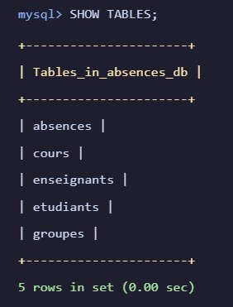
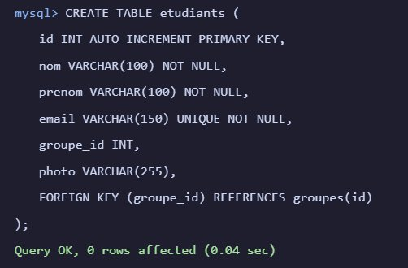
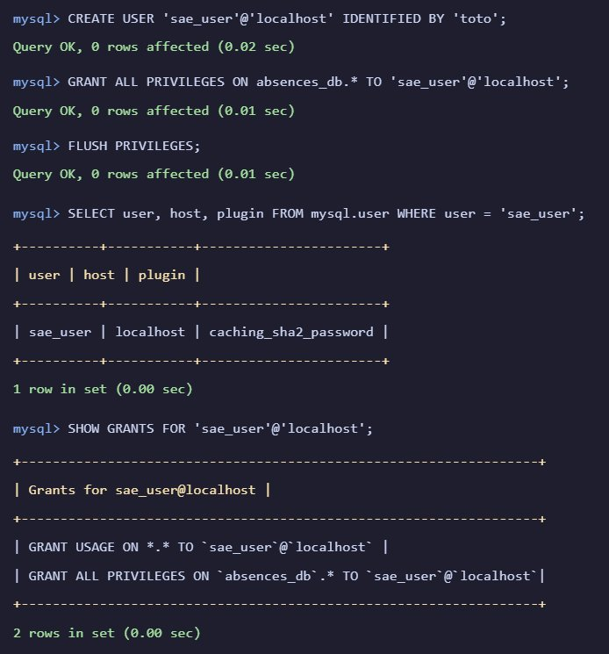
Partie Base de données — Maël
Gestion de la base de données et infrastructure
Travail réalisé
Les 5 tables créées
Installation de la VM Debian
Installation de MariaDB
Création de la base de données absences_db
Création des tables (5 tables)
Création de l'utilisateur sae_user
Connexion Django ↔ MariaDB
Création de la table etudiants
Utilisateur sae_user + privilèges

Slide 10
Partie Serveur — Hakan
Nginx — Reverse Proxy | Gunicorn — Serveur WSGI
Nginx
Gunicorn
Rôle :
Serveur web qui reçoit les requêtes HTTP des navigateurs et les redirige vers Gunicorn (reverse proxy)
Installation :
apt install nginx -y
Configuration :
Fichier /etc/nginx/sites-available/absences configuré en proxy_pass vers le port 8000 de Gunicorn
Rôle :
Serveur WSGI qui exécute l'application Django et fait le lien entre Nginx et le code Python
Installation :
pip install gunicorn
Lancement :
gunicorn --bind 0.0.0.0:8000 SAE_ALBERT.wsgi

Slide 11
Configuration Nginx
Fichier /etc/nginx/sites-available/absences
Explication
listen 80
Écoute sur le port HTTP standard
proxy_pass
Redirige vers Gunicorn (port 8000)
proxy_set_header
Transmet l'IP réelle du visiteur
server {
listen 80;
server_name _;
location / {
proxy_pass http://127.0.0.1:8000
proxy_set_header Host $host;
proxy_set_header X-Real-IP $remote_addr;
}
}
Activation : ln -s ... sites-enabled/ → rm default → nginx -t → systemctl restart nginx

Slide 12
Démonstration
Lancement du serveur et accès au site
Commandes pour lancer le serveur
su -
source ~/venv/bin/activate
cd ~/SAE_DJANGO
python manage.py runserver 0.0.0.0:8000
Accès au site
Accès admin Django
http://[IP de la VM]:8000
Accessible depuis tout le réseau local
http://[IP de la VM]:8000/admin
Login : admin / mot de passe choisi

Slide 13
Conclusion
Objectifs atteints
CRUD complet, import CSV, statistiques, justifications, rapports par cours et par étudiant
Architecture fonctionnelle
Nginx + Gunicorn + Django + MariaDB déployés sur VM Debian 13, accessibles sur le réseau local
Travail en équipe
Répartition claire : Nicolas (Django), Maël (base de données), Hakan (serveur web)
Merci pour votre attention

